Slide 1
LSTM 기반 차량 모델 불확실성 변수 예측에
Sliding Mode Control 적용 가능성 연구
2024. 4. 26
김진민 - 한양대학교 미래자동차 공학과
윤상원* - 서울대학교 전자 정보 공학부
SMEET LAB

Slide 2
Contents
01
Introduction
02
Design
03
Sliding Mode Control
04
Long Short-Term Memory
05
Simulation and Result
Notes:
Motivation
Torque Vectoring 위주로 재작성
문제 재기를 위주로 작성
바퀴 부분 제거 필요
Design 이라는 명목으로 변경 및 재작성 필요
Sliding Mode Control에서 한번에 정리
LSTM동 동일

Slide 3
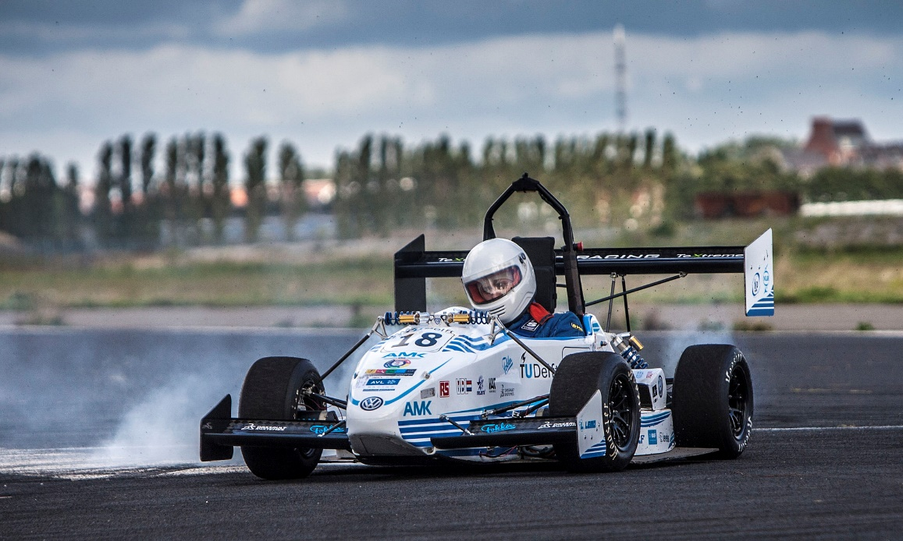
Introduction
Formula Student
레이싱 차량은 높은 속도로 코너를 도는 능력이 중요
이를 위하여 여러가지 기술들이 사용됨
Formula Student
Control
Notes:
Torque –Vectiong 과 Torque Vectoing이 필요한 양

Slide 4
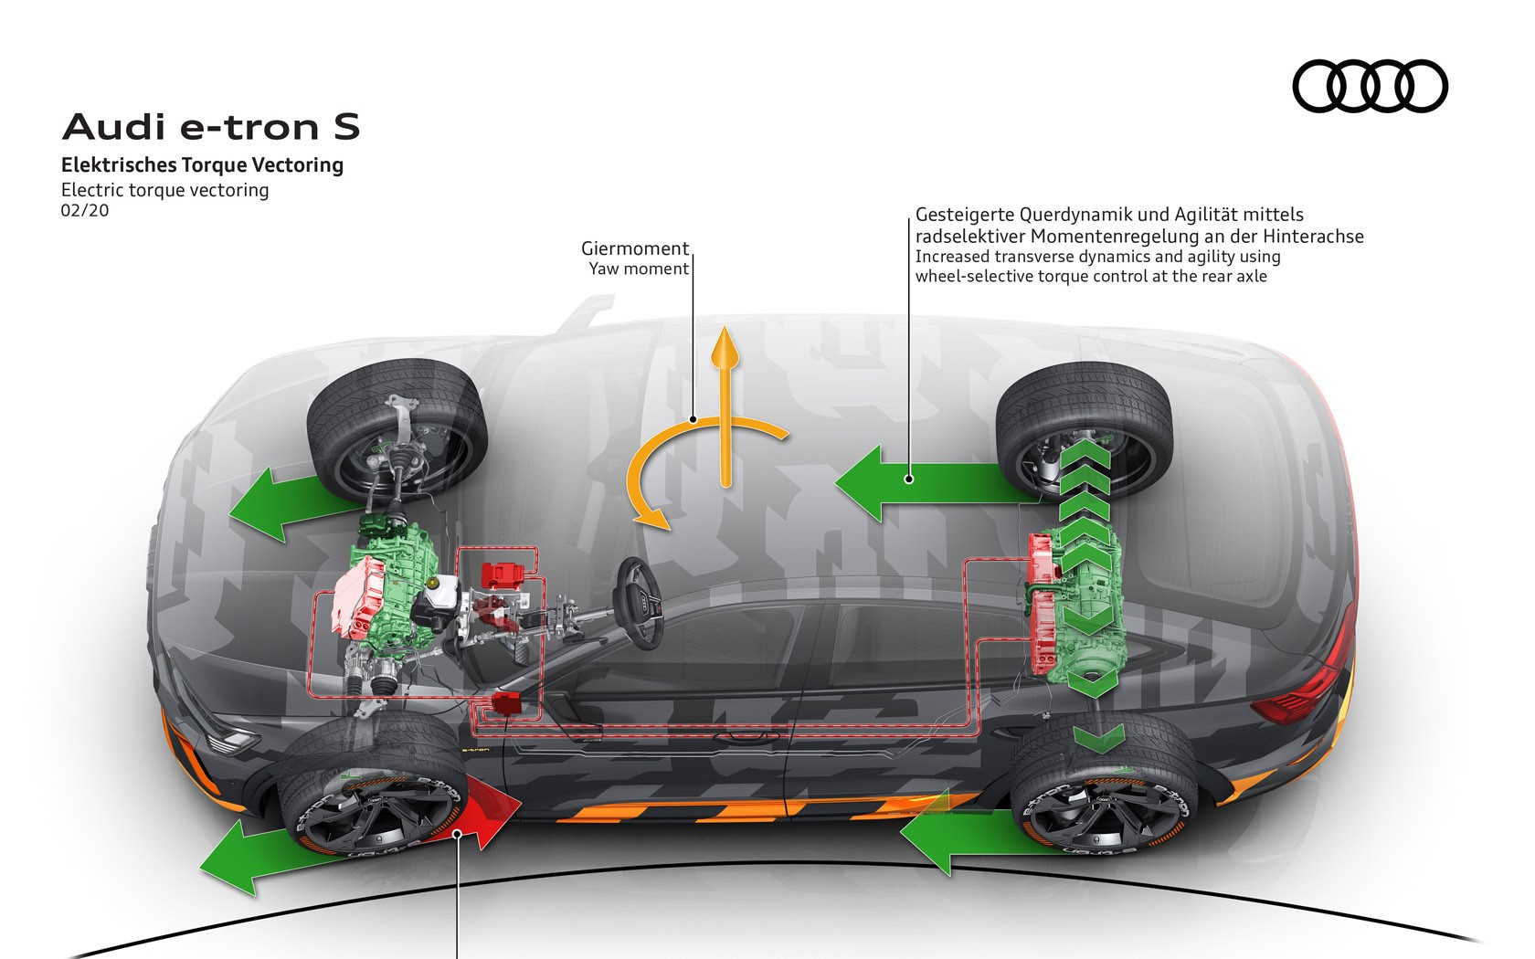
Introduction
Torque Vectoring
좌우의 출력을 분배하여 추가적인 Yaw Moment 생성 가능
이러한 Yaw Moment를 이용하여 선회능력, 핸들링을 향상 가능
사진 출처 :https://www.autoevolution.com/news/what-is-torque-vectoring-and-how-it-works-152235.html
Control
Notes:
Torque –Vectiong 과 Torque Vectoing이 필요한 양

Slide 5
Introduction
목표
Torque Vectoring에 필요한 Yaw Moment는 Feed Back 제어를 통해 추정 가능
Feed Back 제어를 할 시 정확한 모델링을 통해 성능 향상 가능
LSTM을 통해 차량의 비선형 부분을 예측하여 모델링 정확도를 향상
Control
Notes:
Torque –Vectiong 과 Torque Vectoing이 필요한 양

Slide 6
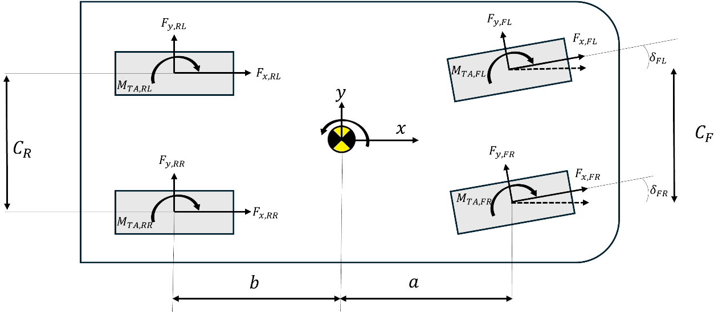
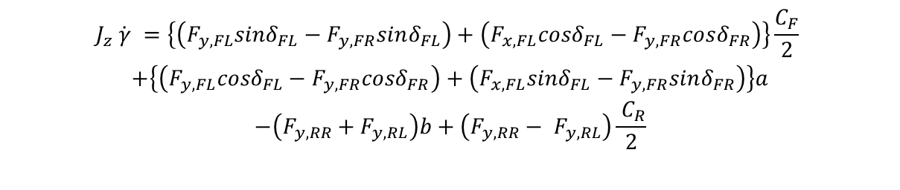
Design
Vehicle Dynamic Equation
차량의 Yaw moment Equation
차량 타이어에서 발생하는 힘으로 Yaw 가속도 계산 가능
$$\begin{aligned}J_{z}\dot{ γ }=\left\{\left(F_{y,FL}sinδ_{FL}−F_{y,FR}sinδ_{FL}\right)+\left(F_{x,FL}cosδ_{FL}−F_{y,FR}cosδ_{FR}\right)\right\}\frac{C_{F}}{2} \\ +\left\{\left(F_{y,FL}cosδ_{FL}−F_{y,FR}cosδ_{FR}\right)+\left(F_{x,FL}sinδ_{FL}−F_{y,FR}sinδ_{FR}\right)\right\}a \\ −\left(F_{y,RR}+F_{y,RL}\right)b+\left(F_{y,RR}− F_{y,RL}\right)\frac{{ C}_{R}}{2}\end{aligned}$$
Vehicle Dynamic Model
Control

Slide 7
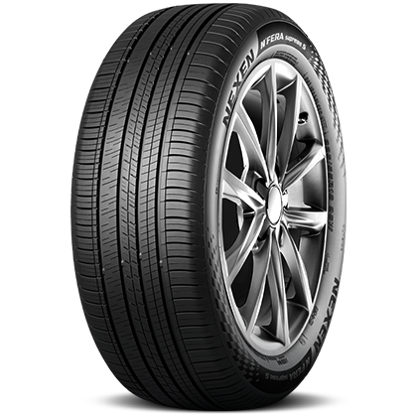
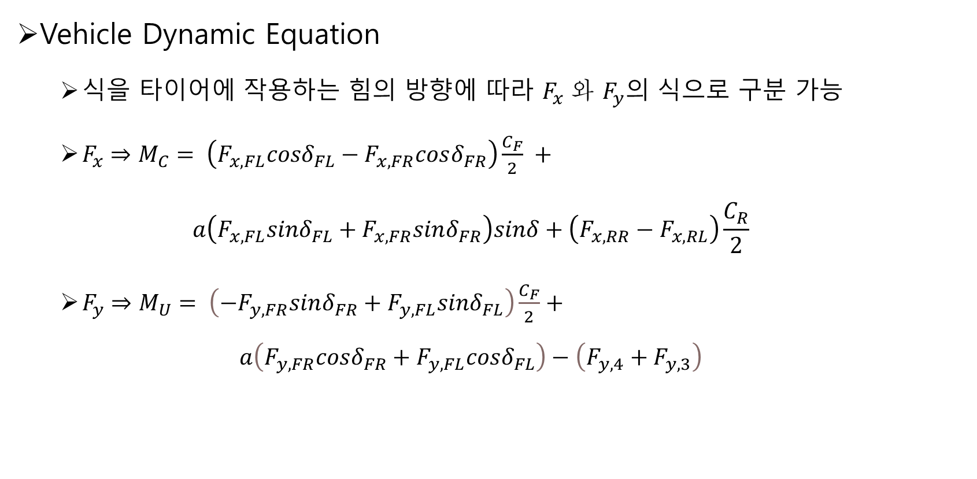


Design
Vehicle Dynamic Equation
식을 타이어에 작용하는 힘의 방향에 따라 $F_{x} 와$ $F_{y}의$ 식으로 구분 가능
$F_{x}⇒M_{C}= \left(F_{x,FL}cosδ_{FL}−F_{x,FR}cosδ_{FR}\right)\frac{C_{F}}{2} +$
$$a\left(F_{x,FL}sinδ_{FL}+F_{x,FR}sinδ_{FR}\right)sinδ+\left(F_{x,RR}−F_{x,RL}\right)\frac{C_{R}}{2}$$
$F_{y}⇒M_{U}= \left(−F_{y,FR}sinδ_{FR}+F_{y,FL}sinδ_{FL}\right)\frac{C_{F}}{2}+$
$$a\left(F_{y,FR}cosδ_{FR}+F_{y,FL}cosδ_{FL}\right)−\left(F_{y,4}+F_{y,3}\right)$$
$$F_{y}$$
$$F_{x}$$
Control

Slide 8


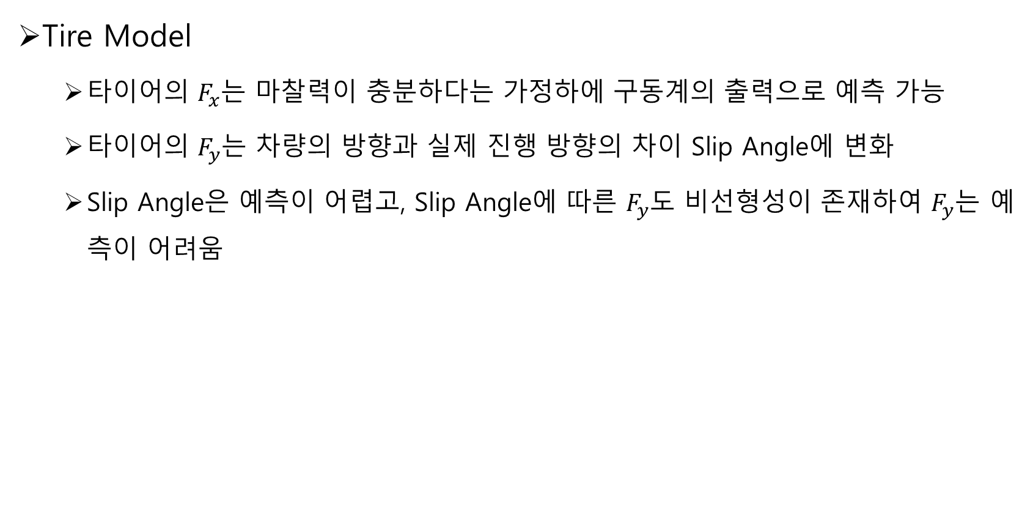






Design
Tire Model
타이어의 $F_{x}$는 마찰력이 충분하다는 가정하에 구동계의 출력으로 예측 가능
타이어의 $F_{y}$는 차량의 방향과 실제 진행 방향의 차이 Slip Angle에 변화
Slip Angle은 예측이 어렵고, Slip Angle에 따른 $F_{y}$도 비선형성이 존재하여 $F_{y}$는 예측이 어려움
$$Direction of Motion$$
$$Lateral Force$$
$$Direction of Heading$$
$$α$$
$$Linear$$
$$Transitional$$
$$F_{y}$$
Slip Angle
$$Slip Angle(α)$$
Control

Slide 9
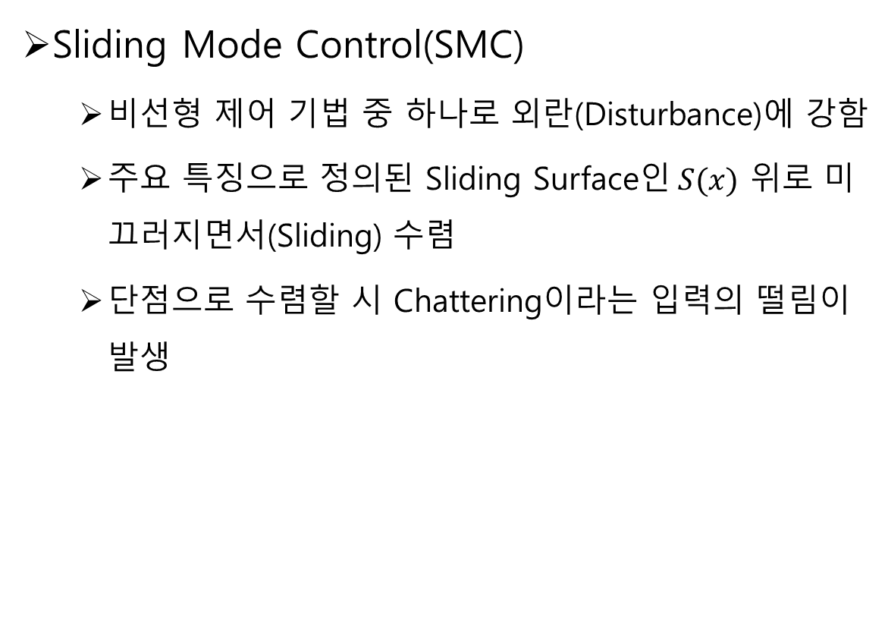



Sliding Mode Control
Sliding Mode Control(SMC)
비선형 제어 기법 중 하나로 외란(Disturbance)에 강함
주요 특징으로 정의된 Sliding Surface인$S(x)$ 위로 미끄러지면서(Sliding) 수렴
단점으로 수렴할 시 Chattering이라는 입력의 떨림이 발생
$$x_{2}$$
$$x_{1}$$
$$S\left(x\right)=0$$
Sliding Mode Control
Control

Slide 10
Sliding Mode Control
SMC 설계
Sliding Surface 설정
수렴하고자 하는 값을 선정해 설정
Input Control 선정
Sliding Surface가 0이 되는 값 선정
Switching Term 추가
외란을 제거하기 위한 항 추가
Switching Term의 Gain 선정
Lyapunov 관점에서 stable한 Gain 설정

Slide 11
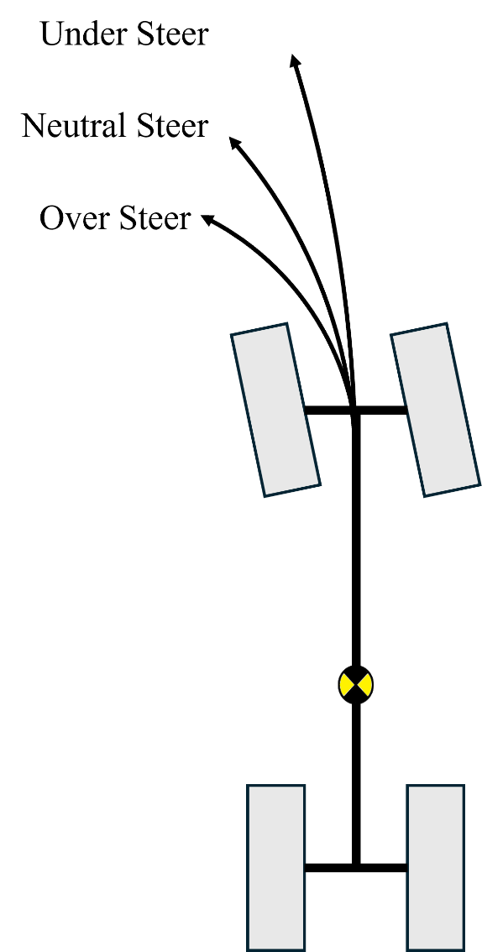

Sliding Mode Control
SMC 설계
차량의 Yaw rate($γ$)가 Neutral Steer가 되도록 설정
Sliding Surface : $S= γ −γ_{des}$로 설정하여 SMC 설계
※ $γ_{des}$는 Neutral Steer에서의 Yaw rate
Turning radius of vehicles
with neutral, under, and over steer

Slide 12


Sliding Mode Control
Control Input 설정
Sliding Surface가 수렴하기 위해서는 $S=0, \dot{S}=0 을$ 만족하고 Lyapunov function $V\left(s\right)=\frac{1}{2}∗S^{2}의$ 미분 값인$S\dot{S}≤0 을$ 만족하는 컨트롤 Input 선정
$$M_{Control}=J_{z}\dot{γ_{des}}−M_{U}−K×sign\left(S\right)$$
$$I_{Z}Disturbance≤K$$

Slide 13
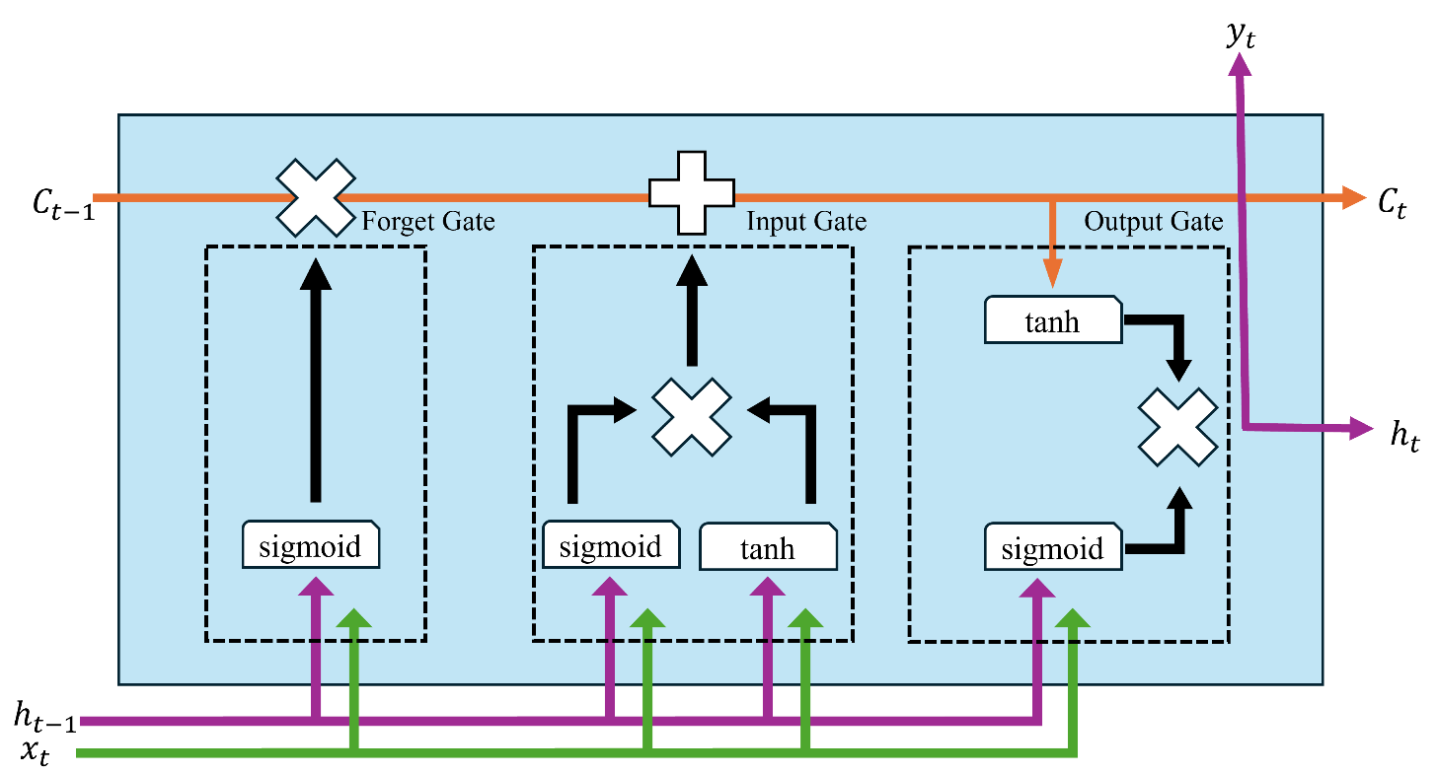
Introduction
Long Short-Term Memory(LSTM)
Serial Data에 효과적으로 작동하는 ML Model
ML Model 숨겨진 상관
LSTM Model
Control

Slide 14
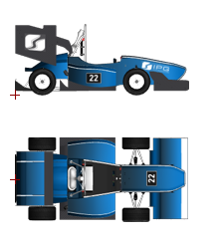
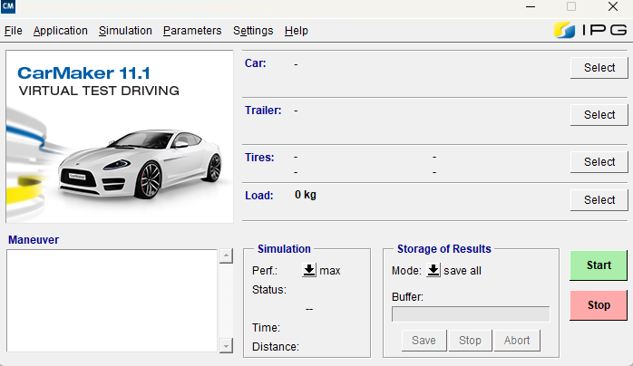

Long Short-Term Memory
데이터 수집
실제 $F_{y}$ 데이터 수집이 어려움, 이에 가상환경 시뮬레이션 CarMaker 사용
CarMaker에서 제공하는 Formula Student 차량 사용
CarMaker 11.2ver
Formula Student Vehicle

Slide 15
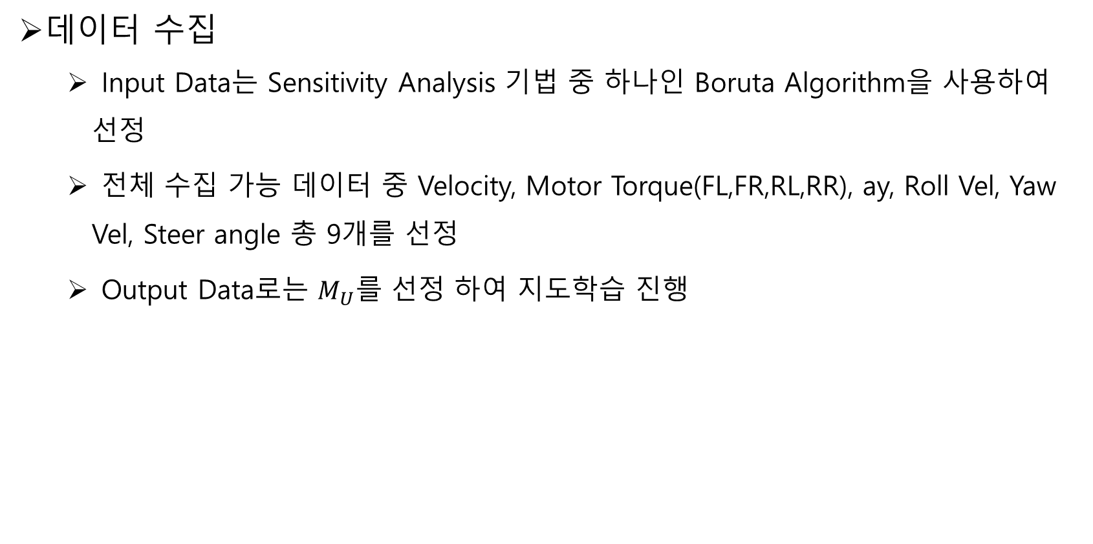
Long Short-Term Memory
데이터 수집
Input Data는 Sensitivity Analysis 기법 중 하나인 Boruta Algorithm을 사용하여 선정
전체 수집 가능 데이터 중 Velocity, Motor Torque(FL,FR,RL,RR), ay, Roll Vel, Yaw Vel, Steer angle 총 9개를 선정
Output Data로는 $M_{U}를$ 선정 하여 지도학습 진행

Slide 16
Introduction
목표
Vehicle Dynamic Model이 정확할 수록 제어기의 성능도 증가
하지만 차량의 타이어는 비선형성이 강해 예측이 어려움
따라서 이러한 비선형 부분을 Machine Learning으로 대체하여 예측하여 제어기에 반영하고자 함
Vehicle Dynamic Model
Control

Slide 17
Long Short-Term Memory
데이터 수집
Input Data는 Sensitivity Analysis 기법 중 하나인 Boruta Algorithm을 사용하여 선정
전체 수집 가능 데이터 중 Velocity, Motor Torque(FL,FR,RL,RR), ay, Roll Vel, Yaw Vel, Steer angle 총 9개를 선정
Output Data로는 $M_{U}를$ 선정 하여 지도학습 진행

Slide 18
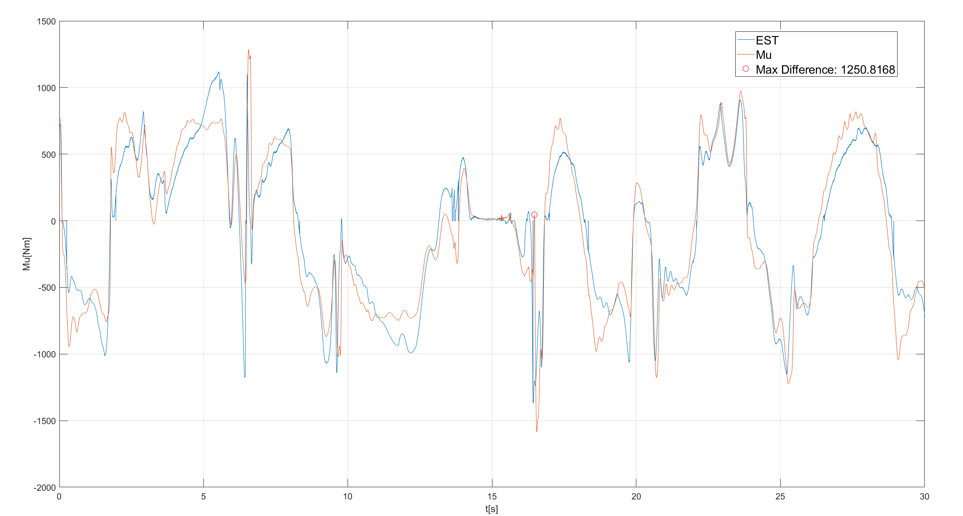
Long Short-Term Memory
LSTM Test Set결과
평균적으로 156[Nm]의 오차를 보이고 Max로 1250[Nm] 발생
SMC Gain은 이 Max값보다 높아야 하고 추가적인 외란을 고려하여 3000으로 설정

Slide 19
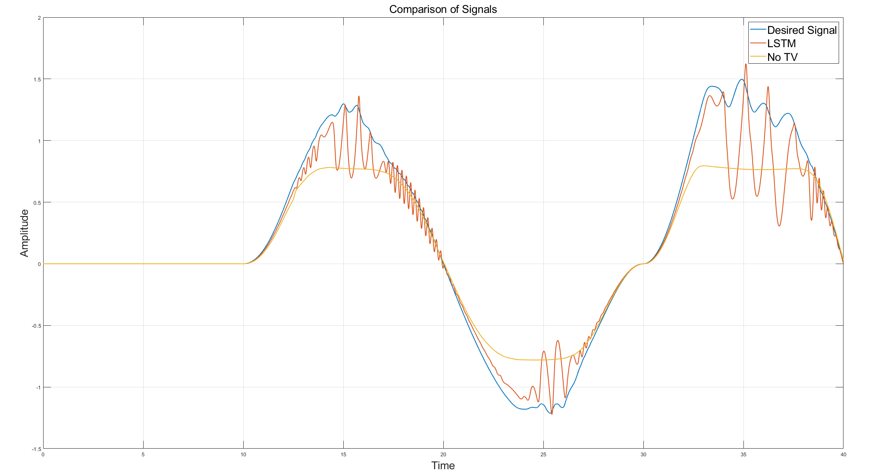
Simulation and Result
CarMaker Simulation – Sinus Test
60km/h 속도에서 일정한 주기로 handle 조작
Torque Vectoring 사용하지 않았을 때와 LSTM O 2가지 비교 진행

Slide 20

Simulation and Result
결과 및 토의
$γ가 γ_{des}로$ 전체적으로 가까워지는 것을 확인
하지만 LSTM 결과가 크게 흔들릴 때 제어가 흔들리는 것을 확인
성능적으로 조향 성능의 향상이 있을 수 있을 수 있으나 안정도가 떨어질 수 있음
LSTM 결과가 흔들리지 않고 일정하게 나올 수 있는 방안 추가 필요
$M_{U}$ during a sinus steers for the controlled vehicle

Slide 21
Thank You!

